Slide 1
Skepping van die mens
Gen. 1:26-28

Slide 3
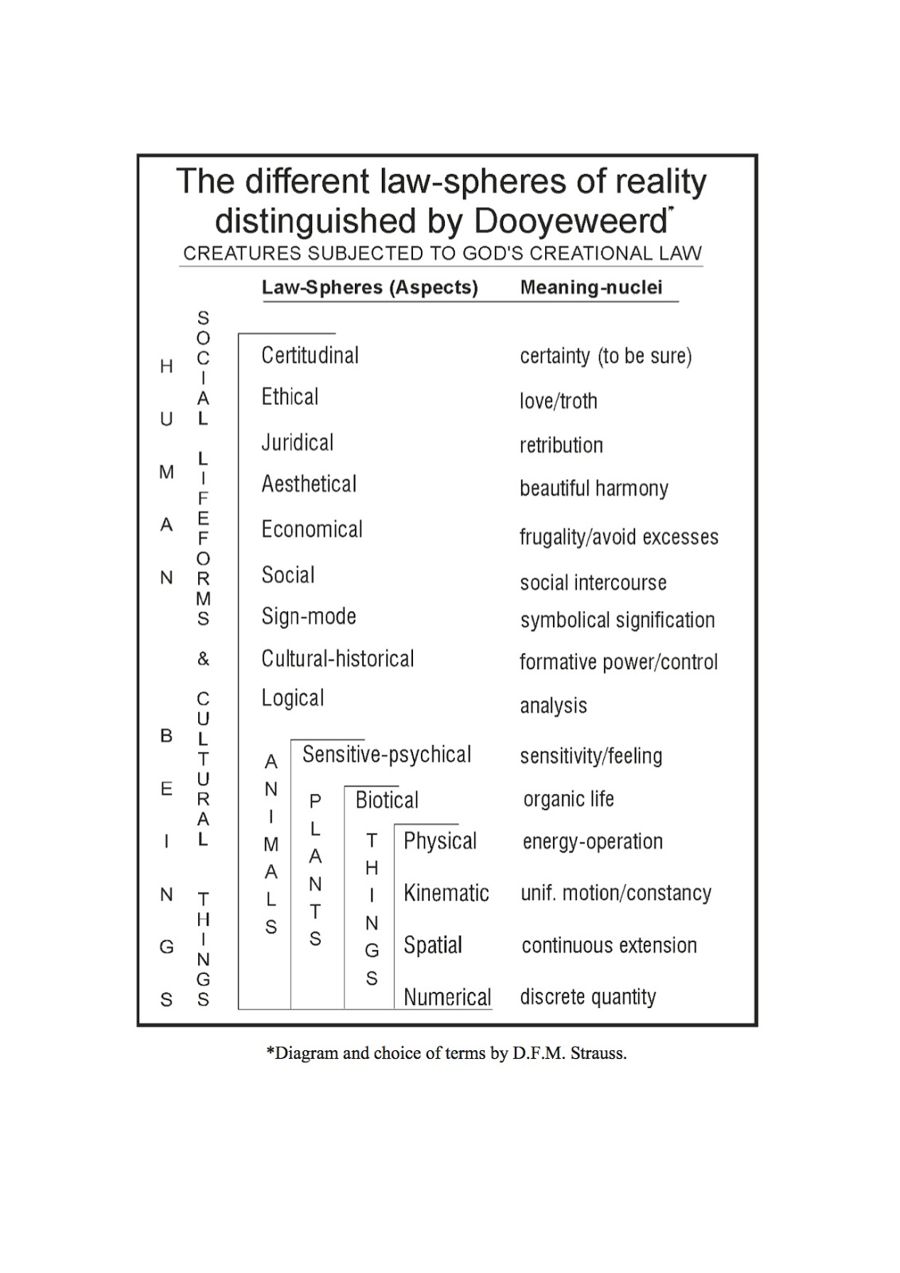

Slide 5
Deut. 32:8
“Toe die Allerhoogste aan die nasies ‘n erfdeel gegee het, toe Hy die mensekinders (seuns van Adam)van mekaar geskei het, het Hy die grense van die volke vasgestel volgens die getal van die kinders van Israel.”

Slide 6
Hand. 17:26
“Uit een mens het Hy al die nasies gemaak. Hy het hulle gemaak om oor die hele aarde te woon. Hy het bepaal hoe lank hulle sal bestaan en waar hulle sal woon.”

Slide 8
Pred. 3:21
“Wie weet of die asem(gees) van die mens opstyg boontoe en of die asem van die dier afgaan onder toe?”

Slide 9
Open. 16:3
“Die tweede engel het sy bak in die see uitgegooi. Dit het bloed geword soos die bloed van ‘n dooie, en alles wat in die see lewe(elke lewende siel), het doodgegaan.

Slide 10
Mark. 12:30
“Jy moet die Here jou God liefhê met jou hele hart en met jou hele siel en met jou hele verstand en met al jou krag.”

Slide 12
I Tess. 5:23
“Mag God, wat vrede gee, julle volkome aan Hom toegewyd maak en julle geheel en al, na gees, siel en liggaam, so bewaar dat julle onberispelik sal wees wanneer ons Here Jesus Christus weer kom!”

Slide 13
Hebr. 4:21
“Die woord van God is lewend en kragtig. Dit is skerper as enige swaard met twee snykante en dring deur selfs tot die skeiding van siel en gees en van gewrigte en murg. Dit beoordeel die bedoelings en gedagtes van die hart.”

Slide 15
“There is nothing so dangerous to faith, or so fatal, as to be afraid of supposed science. If you start accommodating at one point you will be denying another doctrine at some other point.”
Dr. Martyn Lloyd-Jones

